Slide 1
Objets-textes et textes-objets. Design du texte dans l’Antiquité.

Slide 2
1) Un bouclier vivant

Slide 3
« Dans l’une [un des couches du bouclier], ce sont des noces, des festins. Des épousées, au sortir de leur chambre, sont menées par la ville à la clarté des torches, et, sur leurs pas, s’élève, innombrable, le chant d’hyménée. De jeunes danseurs tournent, et, au milieu d’eux flûtes et cithares font entendre leurs accents, et les femmes s’émerveillent, chacune debout, en avant de sa porte. »
Homère, Iliade, chant XVIII, traduction de Paul Mazon

Slide 4
« Dans l’une [un des couches du bouclier], ce sont des noces, des festins. Des épousées, au sortir de leur chambre, sont menées par la ville à la clarté des torches, et, sur leurs pas, s’élève, innombrable, le chant d’hyménée. De jeunes danseurs tournent, et, au milieu d’eux flûtes et cithares font entendre leurs accents, et les femmes s’émerveillent, chacune debout, en avant de sa porte. »
Homère, Iliade, chant XVIII

Slide 5
« Un enfant est au centre, qui délicieusement, touche d’un luth sonore, cependant que, de sa voix grêle, il chante une belle complainte. »
Homère, Iliade, chant XVIII

Slide 6
« Mais, chez les autres, les hommes postés en avant de l’assemblée entendent ce grand vacarme autour des bœufs. Ils montent, tous, aussitôt sur les chars aux attelages piaffants, partent en quête et vite atteignent l’ennemi. »
Homère, Iliade, chant XVIII

Slide 7
« l’un des Anciens — il s’agit de Denys— a supposé que les êtres forgés par Héphaïstos sur le bouclier d’Achille, qui seront évoqués par la suite, se meuvent (…) d’eux-mêmes, même s’il a été contredit, dit-on, par Aristonikos. »
Eustathe de Thessalonique (XIIe siècle), Commentaire de l’Iliade, commentaire à Iliade XVIII, 473-477

Slide 8
« Et il forgeait vingt trépieds pour être placés autour de sa demeure solide. Et il les avait posés sur des roues d'or afin qu'ils se rendissent d'eux-mêmes (automatoï) à l'assemblée divine, et qu'ils en revinssent de même. »
Homère, Iliade, chant XVIII

Slide 9
Des servantes en or
Des chiens
Des taureaux
Des chevaux forgés pour le char des Cabires
Un aigle fabriqué pour Zeus
Un géant de bronze, Talos pour garder l’île de Crète
Pandore selon Hésiode, Les Travaux et les jours

Slide 10
« Derrière eux, la terre noircit ; elle est toute pareille à une terre labourée, bien qu’elle soit en or – une merveille [thauma] d’art ! »
Homère, Iliade, chant XVIII

Slide 11
Alexandre Marcinkowski et Jérôme Wilgaux, « Automates et créatures artificielles d’Héphaïstos : entre science et fiction »
Pas magie mais technique qui permet de produire l’équivalent de la vie par ses mêmes principes : le feu et le souffle.

Slide 12
« Il était en effet merveilleux que les trépieds se déplacent d'eux-mêmes, comme s'il s'agissait d'objets disposant de leur propre mouvement et avançant grâce à des roues installées à leur base, des poulies, qui, comme il convient, auraient été insérées dans les pieds des chaudrons, de sorte qu'ils puissent entrer là où se tenait le rassemblement des dieux, l'assemblée des Olympiens, puis retourner à leur point de départ, chez eux, à la manière d'êtres animés / vivants (empsukhôn). Tels sont supposés être les objets fabriqués par Héphaïstos. »
Eustathe de Thessalonique (XIIe siècle), Commentaire de l’Iliade, commentaire à Iliade XVIII, 473-477

Slide 13
« Dans l’une [un des couches du bouclier], ce sont des noces, des festins. Des épousées, au sortir de leur chambre, sont menées par la ville à la clarté des torches, et, sur leurs pas, s’élève, innombrable, le chant d’hyménée. De jeunes danseurs tournent, et, au milieu d’eux flûtes et cithares font entendre leurs accents, et les femmes s’émerveillent, chacune debout, en avant de sa porte. »
Homère, Iliade, chant XVIII

Slide 14
2) Des objets qui parlent

Slide 15
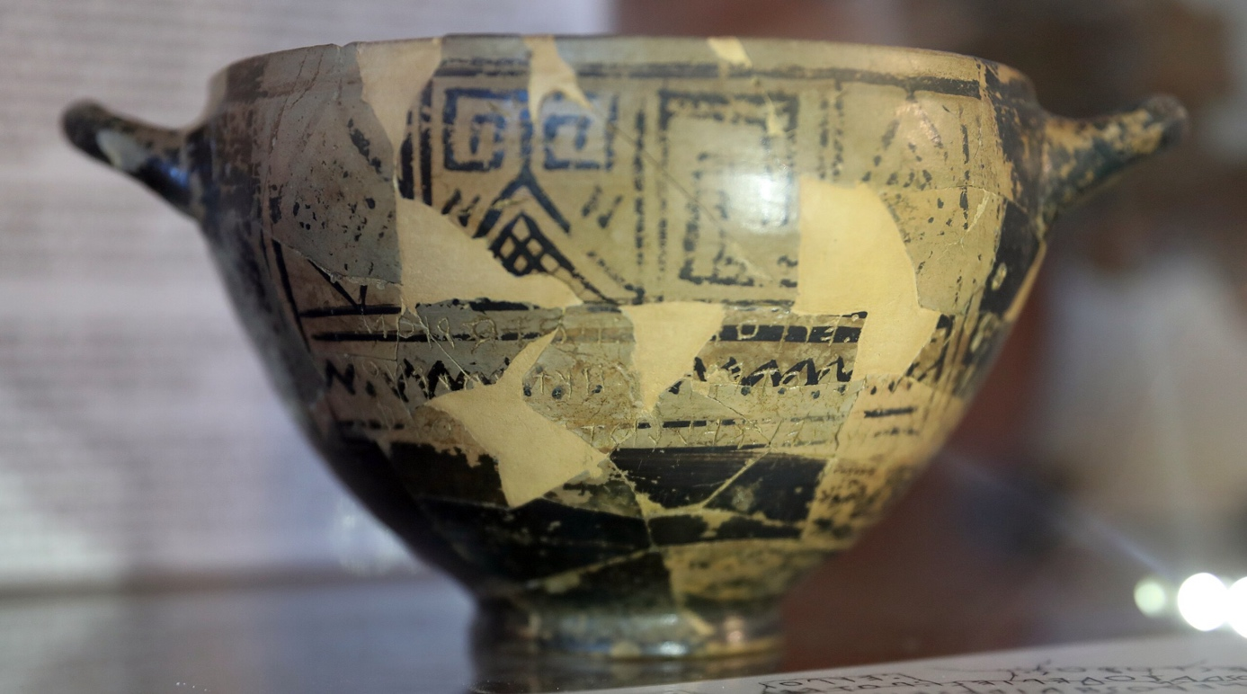

Slide 16
Coupe dite de Nestor, 750-700 avant l’ère chrétienne, sans doute originaire de Rhodes

Slide 17
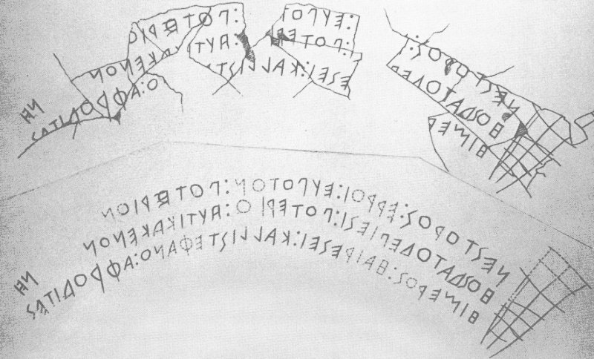

Slide 18
« (??) la coupe de Nestor, faite pour bien boire ;
Celui qui vide cette coupe, aussitôt le désir d'Aphrodite à la belle couronne le saisira. »

Slide 19
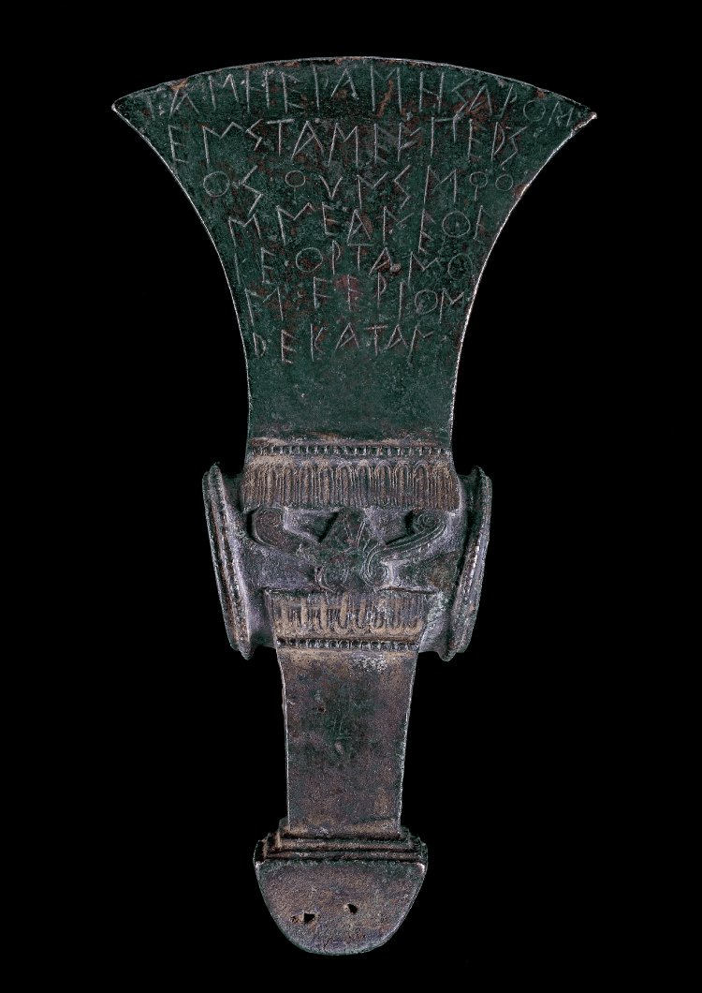
Hache de sacrifice, autour de 520 avant l’ère chrétienne

Slide 20
Hache de sacrifice, autour de 520 avant l’ère chrétienne
« Je suis la propriété sacrée d'Héra-dans-la-Plaine : Kyniskos le boucher m'a dédiée, une dîme de son travail. »

Slide 21
Hache de sacrifice, autour de 520 avant l’ère chrétienne
« Je suis la propriété sacrée d'Héra-dans-la-Plaine : Kyniskos le boucher m'a dédiée, une dîme de son travail. »
« [Je suis ?] la coupe de Nestor, faite pour bien boire »

Slide 22
Et si je considérais que ces objets parlent vraiment ?

Slide 23
Et si je considérais que ces objets parlent vraiment ?
Quand je les lis, je les entends parler.

Slide 24
« [On voit aussi à Athènes] la statue Zeus par Léocharès et celle de Zeus Poliéos. Je vais décrire ce qui se pratique dans les sacrifices qu'on lui offre, mais je ne dirai pas la raison qu'on en donne. On met sur son autel de l'orge et du blé mêlés ensemble qu'on laisse là sans aucune garde ; le bœuf destiné au sacrifice s'approche de l'autel et mange ces grains, alors un des prêtres qu'on nomme le Bouphonus, lui lance sa hache (ainsi le veut la coutume) et prend aussitôt la fuite ; les assistants, comme s'ils n'avaient pas vu celui qui a commis cette action, font faire le procès à la hache. C'est ainsi que tout cela se passe. »
Pausanias, Description de la Grèce, I, 24, 4

Slide 25
3) Des textes qui sont des objets parlants

Slide 26
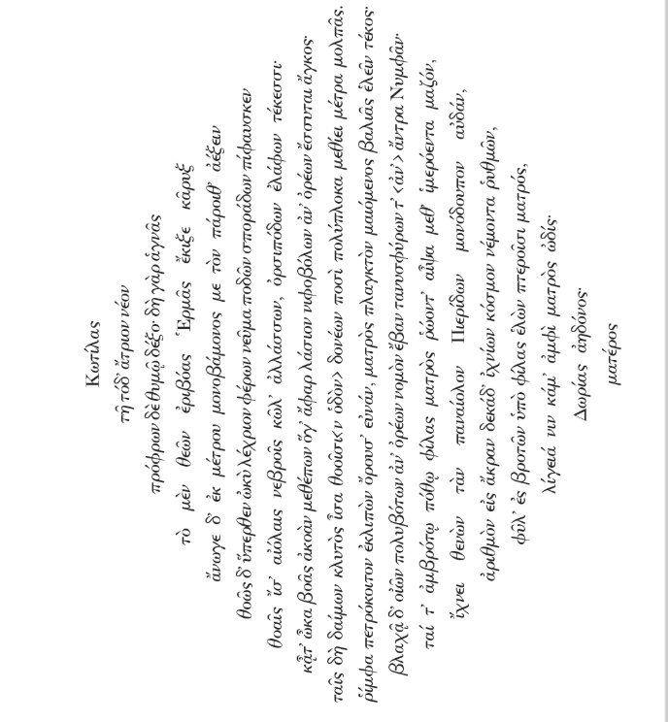
Simmias de Rhodes (fin du IVe siècle avant l’ère chrétienne)

Slide 27
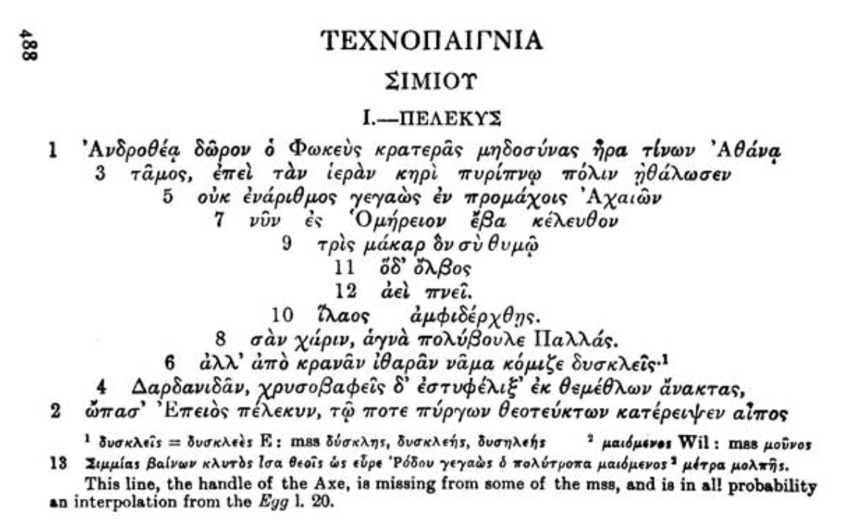
Simmias de Rhodes (fin du IVe siècle avant l’ère chrétienne)

Slide 28
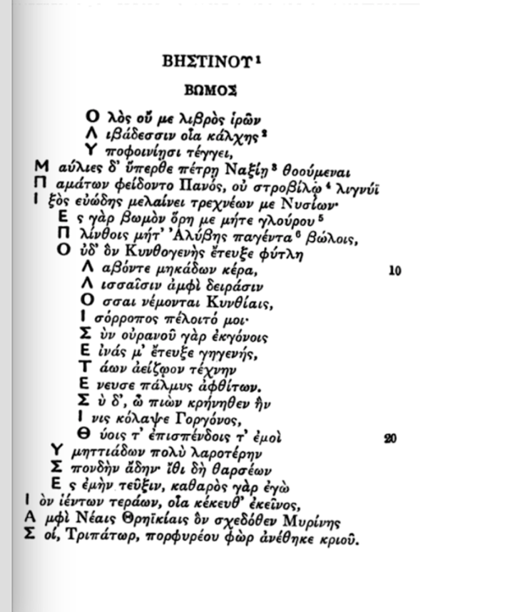
Besantinus (IIe siècle de l’ère chrétienne)

Slide 29
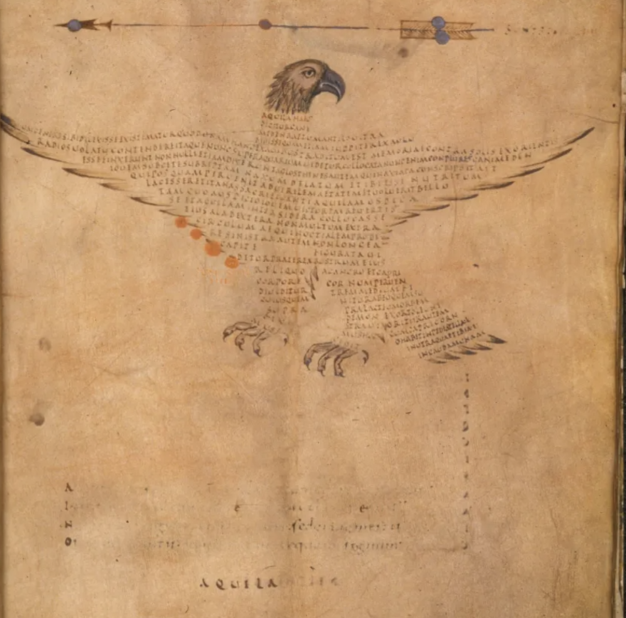
Mise en image (?) d’un passage des Astronomica d’Hygin dans le Harley MS 647 de la British Library (IXe siècle)

Slide 30
Ces textes sont des objets qui parlent.

Slide 31
Tout texte est un objet qui parle.

Slide 32
« Chante, Muse, la colère d’Achille »
(Homère, Iliade, I, 1)

Slide 33
Tout texte est un objet technique qui parle.

Slide 34
Texte <- texo « tisser »
Livre <-liber « pellicule qui se trouve entre le bois et l’écorce extérieure, sur laquelle on écrivait avant la découverte du papyrus »
Bible <- bublos « plante de papyrus »

Slide 35
Texte <- texo « tisser »
Livre <-liber « pellicule qui se trouve entre le bois et l’écorce extérieure, sur laquelle on écrivait avant la découverte du papyrus »
Bible <- bublos « plante de papyrus »

Slide 36
Texte <- texo « tisser »
Livre <-liber « pellicule qui se trouve entre le bois et l’écorce extérieure, sur laquelle on écrivait avant la découverte du papyrus »
Bible <- bublos « plante de papyrus »

Slide 37
Tout texte est un automate, pouvant provoquer un thauma « enchantement », éventuellement teinté d’angoisse.

Slide 38
« Un décalage temporel apparaît [au cours de la lecture], une sorte de distinction schizoïde entre ce que je ressens et ce que l’autre ressent (…) de sorte que l’œuvre semble d’abord penser par elle-même et m’informer ensuite de ce qu’elle a pensé. Ainsi j’ai souvent l’impression, en lisant, d’être seulement témoin d’une action qui, en même temps me concerne et ne me concerne pas. »
(Georges Poulet, « Criticism and the experience of interiority »)

Slide 39
Tout texte est une simili-personne, vivant indépendamment de son auteur·rice.

Slide 40


Slide 41
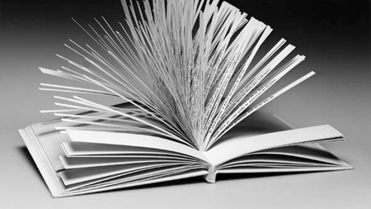

Slide 42
Achille Tatius (IIe siècle de l’ère chrétienne)

Slide 43
Achille Tatius (IIe siècle de l’ère chrétienne)
« J’ai lu l’Eikositripodiade d’Achille Tatius qui reprend le chant dix-huitième de l’Iliade. Son style est moins bon et plus coquet que son modèle. »
Photius de Constantinople (IXe siècle), Bibliothèque, notice 279

Slide 44
Achille Tatius (IIe siècle de l’ère chrétienne)
« J’ai lu l’Eikositripodiade d’Achille Tatius qui reprend le chant dix-huitième de l’Iliade. Son style est moins bon et plus coquet que son modèle. »
Photius de Constantinople (IXe siècle), Bibliothèque, notice 279

Slide 45
Achille Tatius, Eikositripodiade
Batrachomyomachie (entre le IVe et le Ier siècle avant l’ère chrétienne)

Slide 46
Achille Tatius, Eikositripodiade
Batrachomyomachie (entre le IVe et le Ier siècle avant l’ère chrétienne)
Eikosi- -tripod- -iade
Vingt trépieds

Slide 47
Fragments retrouvés en 2019 en Turquie

Slide 48
Fragments retrouvés en 2019 en Turquie
Vingt textes prenant la forme chacun d’un trépied

Slide 49
Fragments retrouvés en 2019 en Turquie
Vingt textes prenant la forme chacun d’un trépied
Trois vers pour le socle puis trois vers écrits à la verticale, le deuxième plus bref

Slide 50
Fragments retrouvés en 2019 en Turquie
Vingt textes prenant la forme chacun d’un trépied
Trois vers pour le socle puis trois vers écrits à la verticale, le deuxième plus bref
Uniquement en dactyles — ∪ ∪

Slide 51
Ainsi qu’un / cotyle dont / tu voudrais / t’abreuver
Je m’en vais / te tirer / par l’oreille / écoute-moi

Slide 52
À la lampe / mon discours […]
Demain je / tapoterai / à ta porte / jusqu’à ce / que tu m’ouvres
Ou qu’elles s’ouvrent / d’elles-mêmes (automataï) / et à l’heure [ou par l’Heure]

Slide 53
À la lampe / mon discours […]
Demain je / tapoterai / à ta porte / jusqu’à ce / que tu m’ouvres
Ou qu’elles s’ouvrent / d’elles-mêmes (automataï) / et à l’heure [ou par l’Heure]

Slide 54
À la lampe / mon discours […]
Demain je / tapoterai / à ta porte / jusqu’à ce / que tu m’ouvres
Ou qu’elles s’ouvrent / d’elles-mêmes (automataï) / et à l’heure [ou par l’Heure]

Slide 55
À la lampe / mon discours […]
Demain je / tapoterai / à ta porte / jusqu’à ce / que tu m’ouvres
Ou qu’elles s’ouvrent / d’elles-mêmes (automataï) / et à l’heure [ou par l’Heure]
// Iliade V

Slide 56
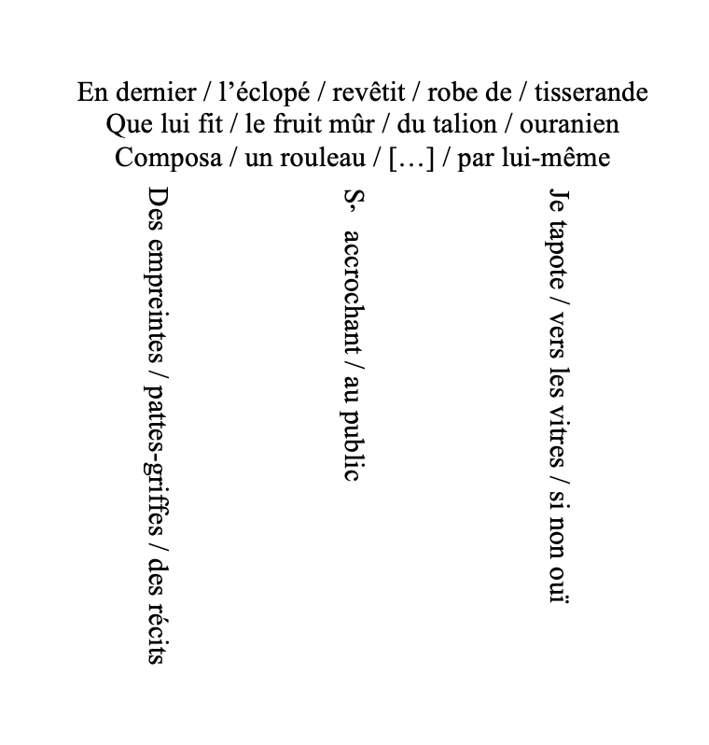

Slide 57
En dernier / l’éclopé / revêtit / robe de / tisserande
Que lui fit / le fruit mûr / du talion / ouranien
Composa / un rouleau / [se couvrant ?] / par lui-même
Des empreintes / pattes-griffes / des récits
S’accrochant / au public
Je tapote / vers les vitres / si non ouï

Slide 58
En dernier / l’éclopé / revêtit / robe de / tisserande
Que lui fit / le fruit mûr / du talion / ouranien
Composa / un rouleau / [se couvrant ?] / par lui-même
Des empreintes / pattes-griffes / des récits
S’accrochant / au public
Je tapote / vers les vitres / si non ouï

Slide 59
En dernier / l’éclopé / revêtit / robe de / tisserande
Que lui fit / le fruit mûr / du talion / ouranien
Composa / un rouleau / [se couvrant ?] / par lui-même
Des empreintes / pattes-griffes / des récits
S’accrochant / au public
Je tapote / vers les vitres / si non ouï

Slide 60
En dernier / l’éclopé / revêtit / robe de / tisserande
Que lui fit / le fruit mûr / du talion / ouranien
Composa / un rouleau / [se couvrant ?] / par lui-même
Des empreintes / pattes-griffes / des récits
S’accrochant / au public
Je tapote / vers les vitres / si non ouï

Slide 61
En dernier / l’éclopé / revêtit / robe de / tisserande
Que lui fit / le fruit mûr / du talion / ouranien = Pandore
Composa / un rouleau / [se couvrant ?] / par lui-même
Des empreintes / pattes-griffes / des récits
S’accrochant / au public
Je tapote / vers les vitres / si non ouï

Slide 62
En dernier / l’éclopé / revêtit / robe de / tisserande
Que lui fit / le fruit mûr / du talion / ouranien = Pandore
Composa / un rouleau / [se couvrant ?] / par lui-même
Des empreintes / pattes-griffes / des récits
S’accrochant / au public
Je tapote / vers les vitres / si non ouï

Slide 63
En dernier / l’éclopé / revêtit / robe de / tisserande
Que lui fit / le fruit mûr / du talion / ouranien = Pandore
Composa / un rouleau / [se couvrant ?] / par lui-même
Des empreintes / pattes-griffes / des récits
S’accrochant / au public
Je tapote / vers les vitres / si non ouï

Slide 64
Un autre exemple de texte autonome, de texte automate, de texte qui, parce qu’il est une création technique, parle et fait réagir par sa propre action et par une action du monde des textes (réécriture de l’Iliade).

Slide 65
Sortir d’un paradigme du texte sacré -> texte objet technique (// Simondon)

Slide 66
Sortir d’un paradigme du texte sacré -> texte objet technique (// Simondon)
Autonomie du texte par rapport à l’auteurice et liberté d’interprétation

Slide 67
Sortir d’un paradigme du texte sacré -> texte objet technique (// Simondon)
Autonomie du texte par rapport à l’auteurice et liberté d’interprétation
Situer des processus créatifs à partir du texte : l’auteurice définit des règles du jeu que prolongent les lecteurices-auteurices.

